Slide 1
LLRF FLASH1 und FLASH2
Christian Schmidt
für das LLRF team
Beschleuniger Betriebsseminar
2015/03/25

Slide 2
Übersicht
The LLRF System bei FLASH
  Aufbau
  Regelgüte
Langzeitstabilität und Reproduzierbarkeit
  Sensitivität der LLRF Felddetektion auf Umwelteinflüsse
  Kompensationsmethoden
Simultanbetrieb für mehrere Beamlines
Zusammenfassung

Slide 3
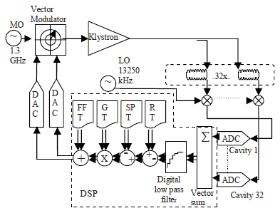
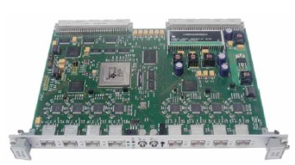
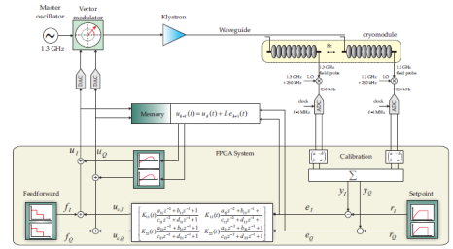
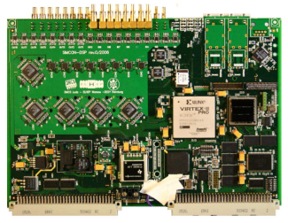
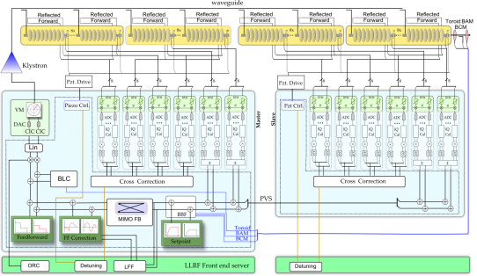
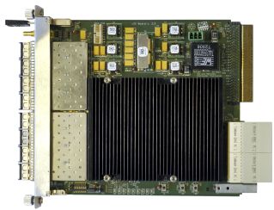
Entwicklung der digitalen LLRF@DESY
DSP basierte LLRF → Monitoring System
  Basis Funktion für die Regelung
  Feedback und Feed-Forward Modus
  Digitales VS Feedback Konzept
VME basierte LLRF → Backup System
  Integration komplexer Regel-Algorithmen
  Strahlbasierte Rückkopplung
  Restrukturierung Server + Firmware Layout
Übergang zum MTCA.4 Standard
  Layout Änderung (Verteiltes System)
  Permanent bei FLASH im Betrieb seit 08/2013
  Schrittweise Implementierung aller Applikationen vom vorherigen LLRF System
Bekannte Funktionen, neue Erweiterungsmöglichkeiten

Slide 4
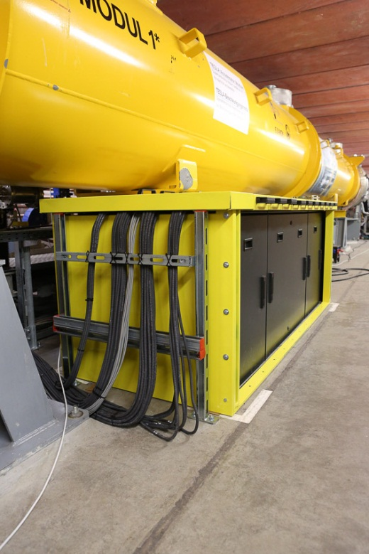
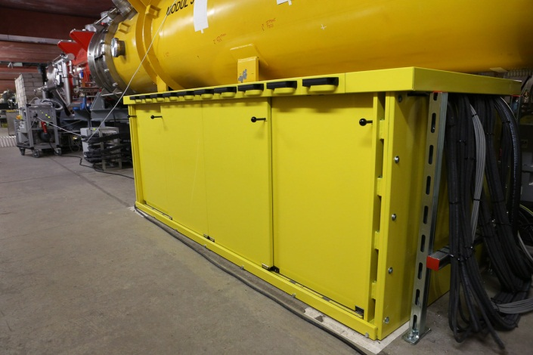
Permanenter Einsatz bei FLASH
System für supraleitende Module in Betrieb seit 1.5 J
  Anfängliche Probleme → hauptsächlich Software
  Backup System insg. 3x benutzt, bleibt bestehen
RF-Gun seit Beginn dieses Jahres (Vortrag Sven)
Gegenwärtig punktuelle Verbesserungen
  Software/Firmware + einzelne HW Komponenten
System erfüllt die Erwartungen hinsichtlich Qualität und Zuverlässigkeit.
Wichtige Erkenntnisse für den XFEL Betrieb!

Slide 5
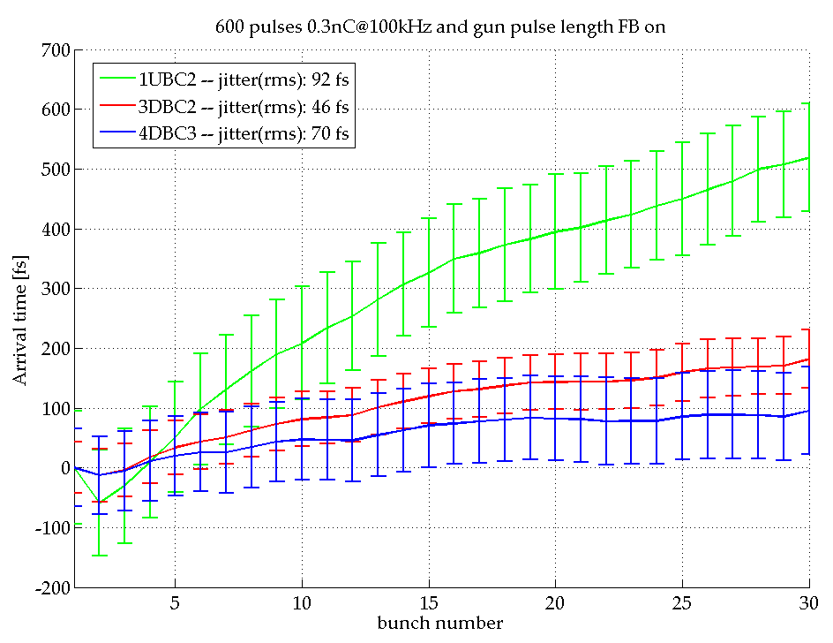
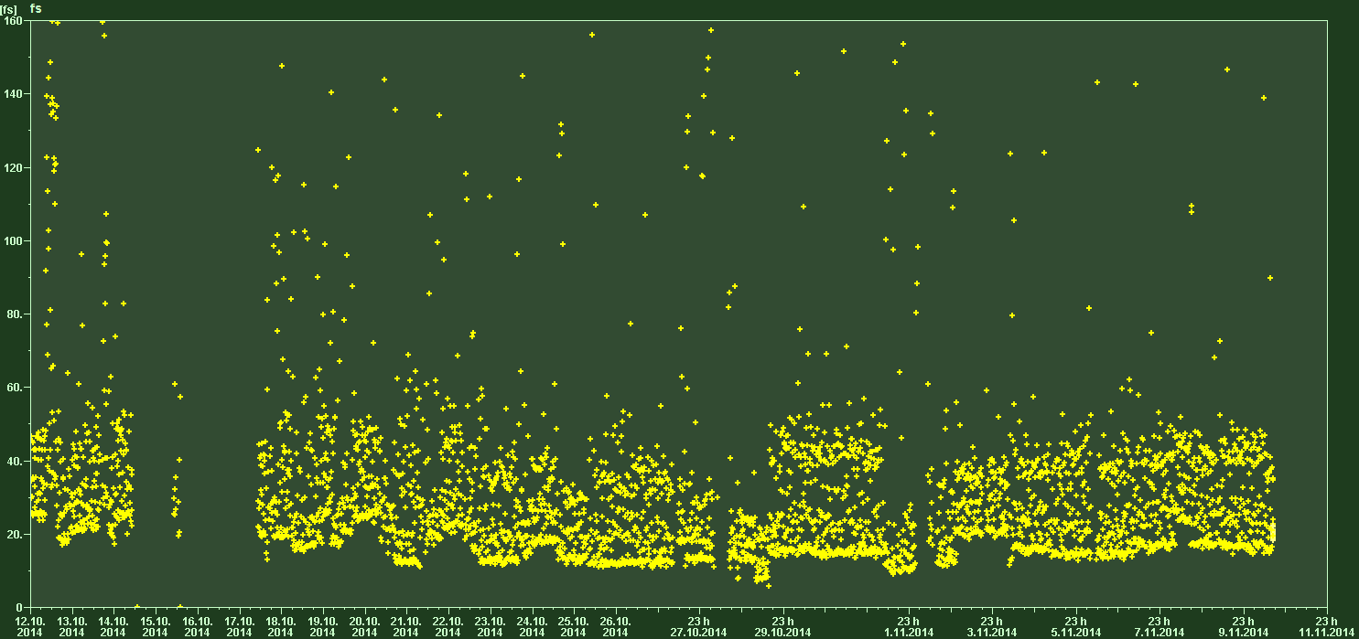
Messung der Regelgüte über Ankunftszeitmonitore
Ohne schnelles BBF die mittlere Ankunftszeitstabilität ~40fs → alle Bunche
Auflösung BAM 4DBC3 nicht so hoch wie 3DBC2
Standard Anzeige liefert Mittelung über mehrere Bunche
1 Woche
30 fs

Slide 6
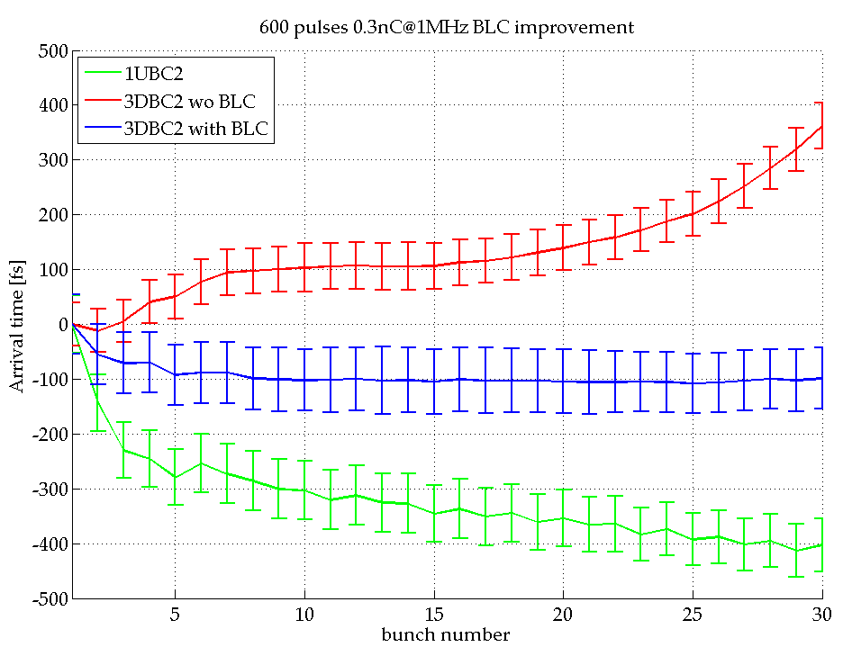
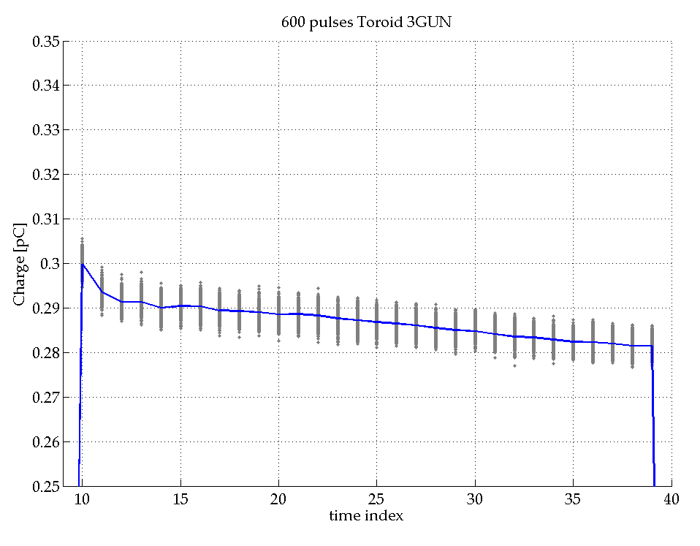
Einfluss der Beam-loading Kompensation
Maßgeblicher Beitrag von ACC39 Regelung
(höhere Bandbreite)
1UBC2 für beide Messungen vergleichbar
Ladungsvariation weißt gleiche Struktur auf

Slide 7

Langzeitstabilität / Reproduzierbarkeit
Langzeitstabilität der RF Messung hat großen Einfluss auf die Reproduzierbarkeit der gesamten Maschine
  On-crest Phasen variieren (Annahme einer konstanter Laser Ankunftszeit)
Permanente Messung der Referenz (1.3GHz) um Einfluss der Umweltveränderungen zu charakterisieren
  Änderungen der Referenz außerhalb des Detektionssystems kein Einfluss (Gleichphasig)
  Exakte Quelle nicht eindeutig nachweisbar → Betrachtung der Detektionskette
Ref. 1.3 GHz
X
ADC
$$ΔA , ΔP$$
LOGM
Clock
LO. 1.3GHz + 54 MHz
Innerhalb des crates
T, % RH
HF Meßaufbau

Slide 8
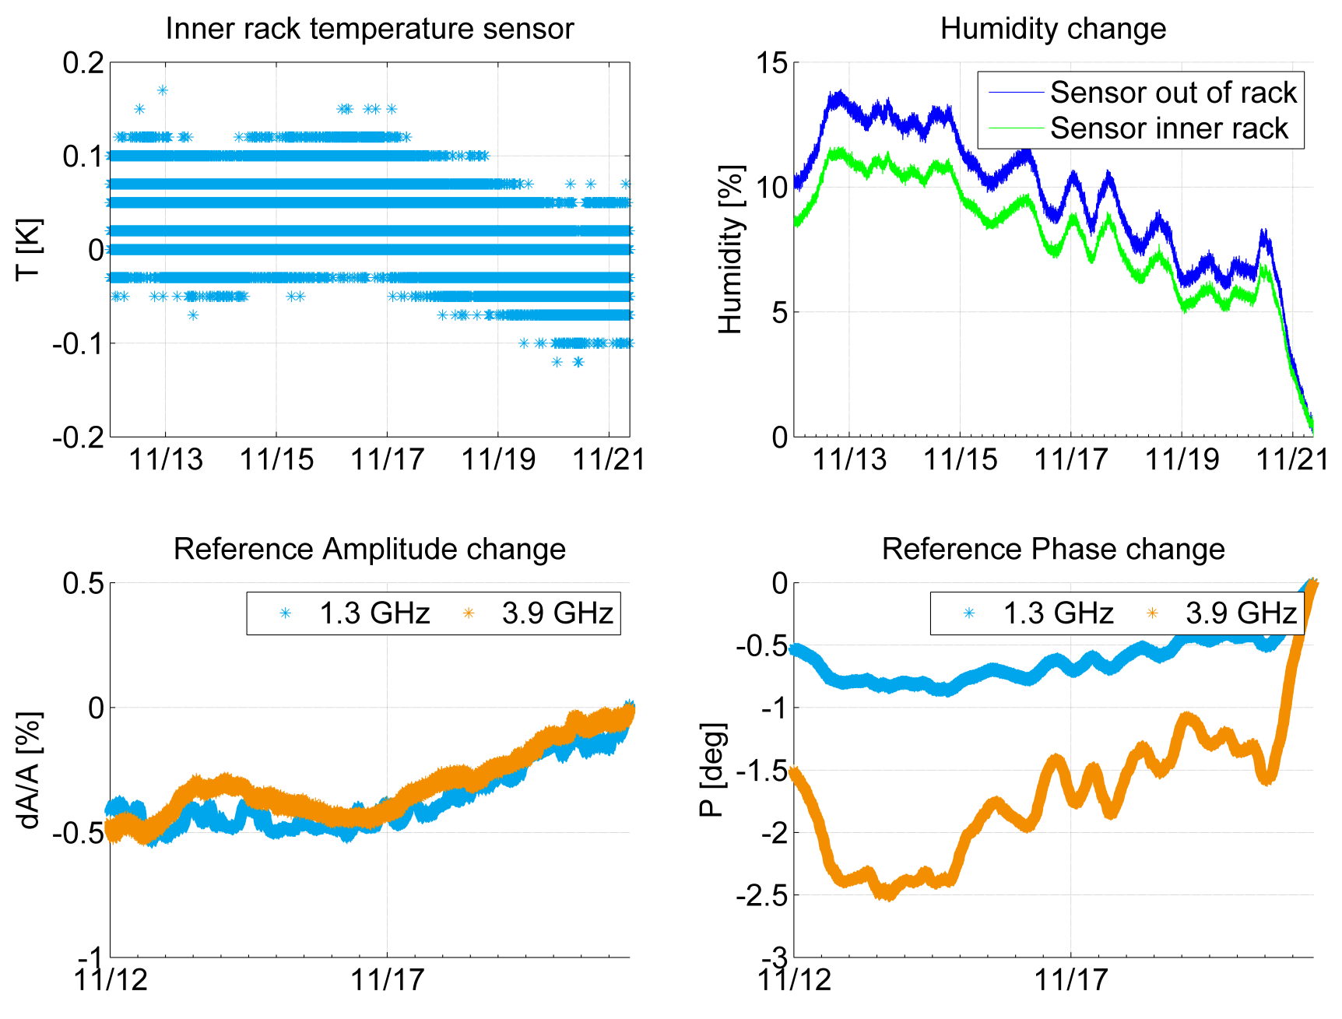
Referenzmessung – Langzeitstabilität
Sensor Platzierung nicht optimal!
1.3GHz → 0.06 deg / %
3.9GHz → 0.18 deg / %
x3

Slide 9
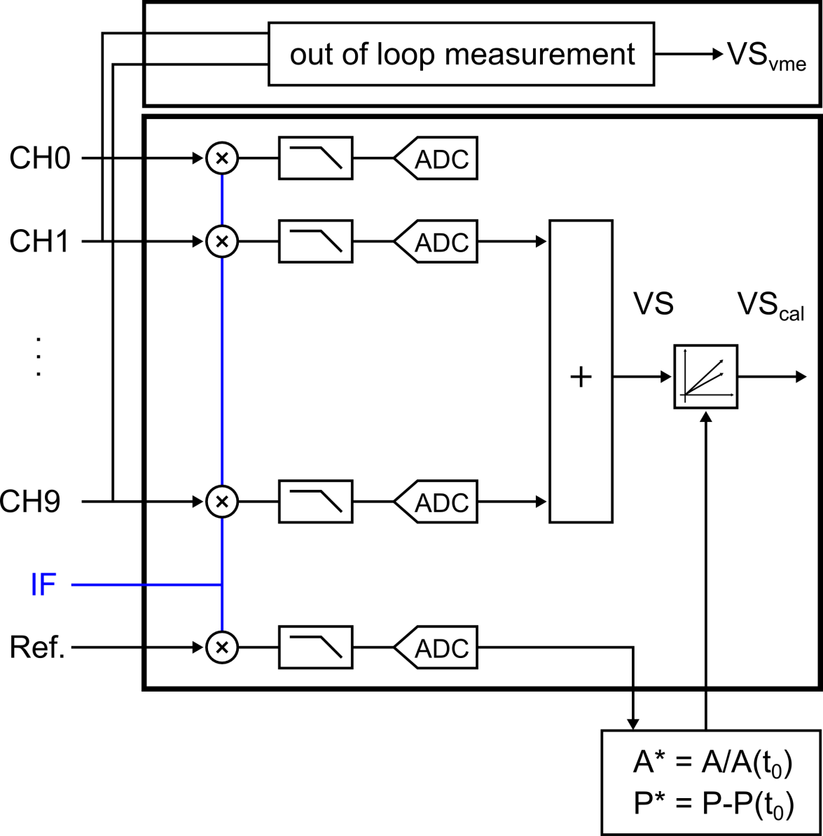
Nachführen der Referenzmessung
LLRF Feld-Detektion mit Referenz Korrektur
Veränderung der Umweltbedingung
Umgebungstemperatur manipuliert
Fehlerquellen:
Adaption von 16 Kavitäten mittels einer Referenz
Individuelle Drift-Abweichungen der Einzelkanäle nicht berücksichtigt
Skalierung der Mess-, und Stellgrößen
CH8
LO
Vereinfachtes Matlab Programm

Slide 10
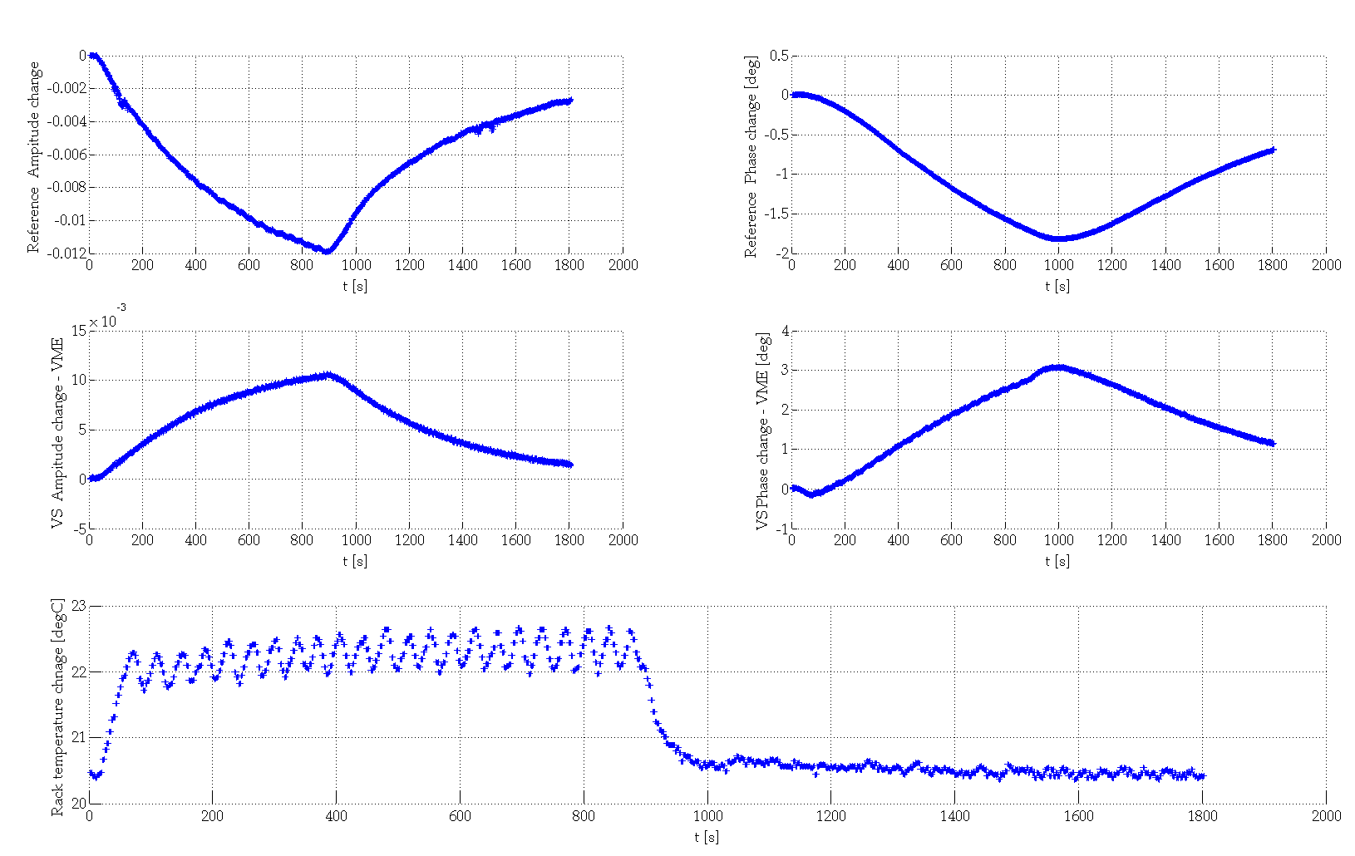
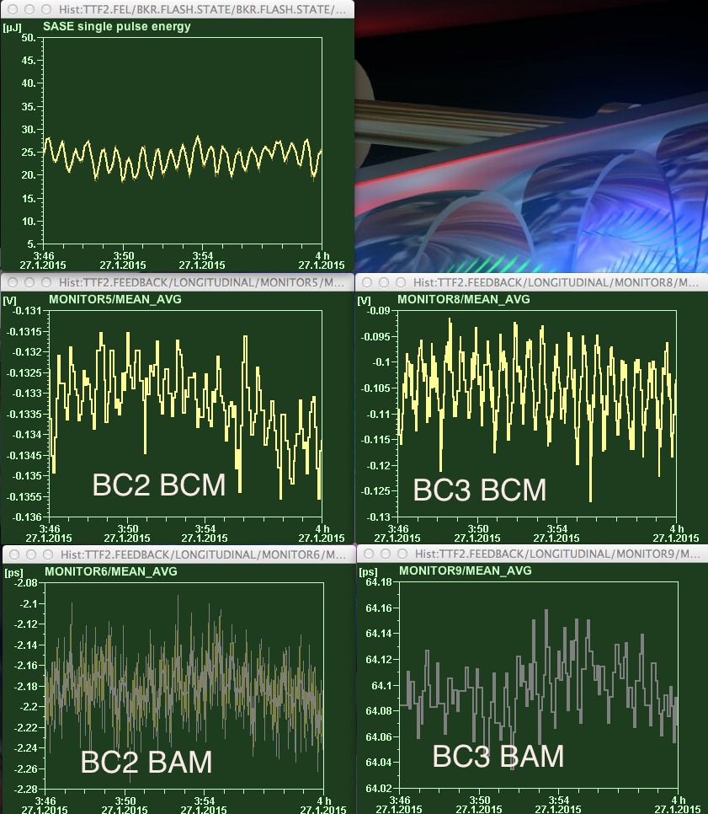
Manipulation der Rack Temperatur
Erhöhung um +2K bei ACC139-Gun → Arbeitspunkt problematisch
Oszillationen sichtbar in der gesamten Maschine

Slide 11
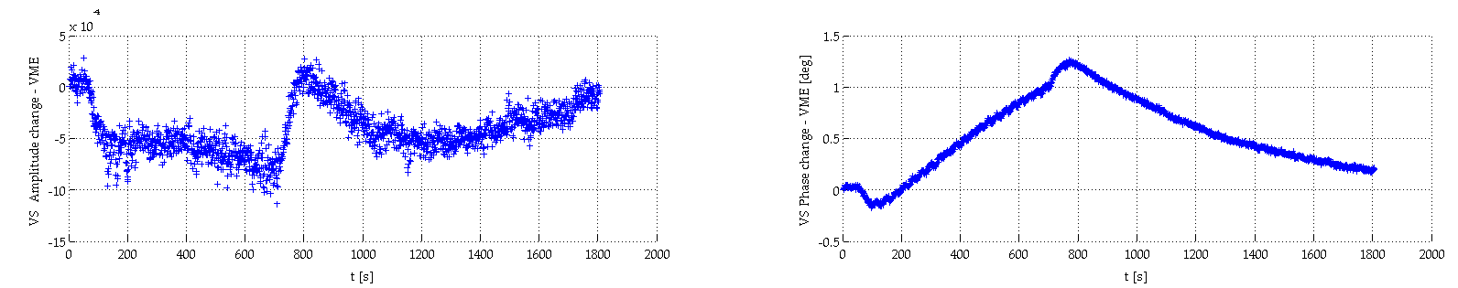
Referenzmessung mit und ohne Nachführung
Referenz Monitor
dA/A = 1%
dP = 1.7deg
Beobachter System
dA/A = 1%
dP = 3deg
x10
dP = 1.2deg
dA/A = 0.1%
Nicht optimal eingestellt, Demonstration der Funktionalität

Slide 12
Gesammelte Erkenntnisse
Langzeit-drift trotz guter Temperaturstabilisierung beobachtbar, dominiert vor allem durch Luftfeuchtigkeitsschwankungen. Kompensation erforderlich:
  Entkopplung der Elektronik von Umwelteinflüssen (fast unmöglich, teuer)
  Optimierte Temperaturregelung
  Aktive Kompensation mittels Nachführung oder spezielles Modul (DCM)
Gegenwärtig unterdrückt mittels strahlbasierter Rückkopplung:
  Kombination ACC1 und ACC39 + GUN (gleiches Rack)
  Bei Regelung beider Systeme ist Wichtung entscheidend (nicht gleichbleibend)
Wahrscheinliche Begründung für fortwährende on-crest Phasen Änderung
  Referenz Beobachtung gibt gute Indikation für auftretende Abweichungen
  Weitere Fehlerquellen müssen hier zusätzlich betrachtet werden (Ankunftszeitvariationen - Fehlerfortpflanzung)

Slide 13
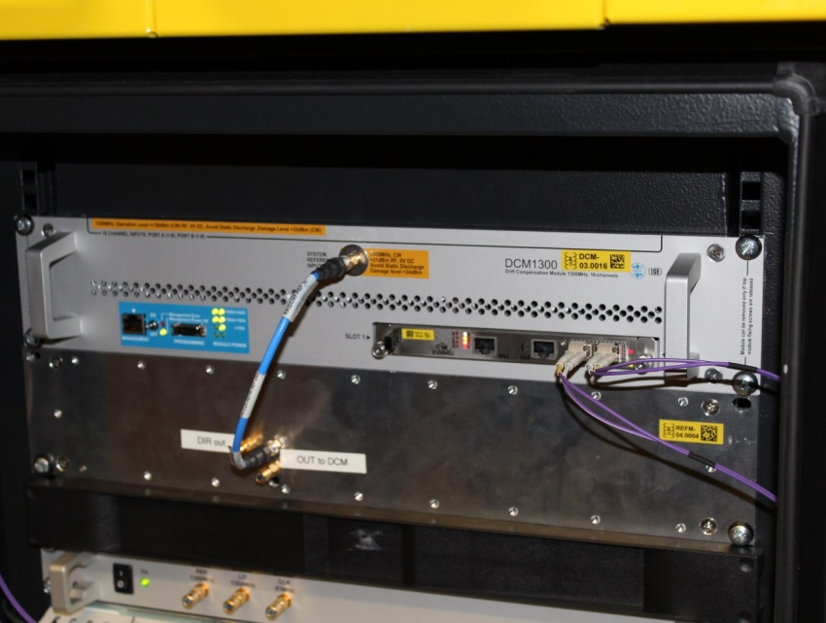
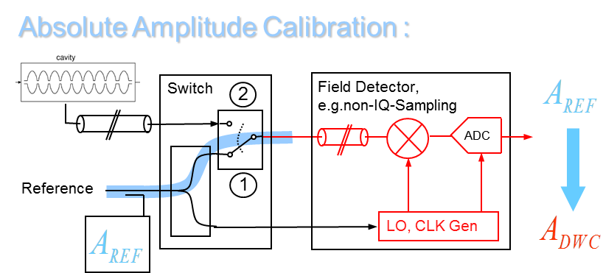
Drift compensation module (DCM)
Kürzlich installiert bei ACC23
  Zunächst im “Bypass” Modus
  Seit ca. 2 Wochen auch aktiv
Funktion
Cavity patch panel
Messung eines Referenzsignals vor dem HF puls
Kalibration des darauffolgenden Cavity Pulses in Abhängigkeit der Änderung der Referenz (AP)
A
Cavity „Flattop“
1
2
t
Beam pause

Slide 14
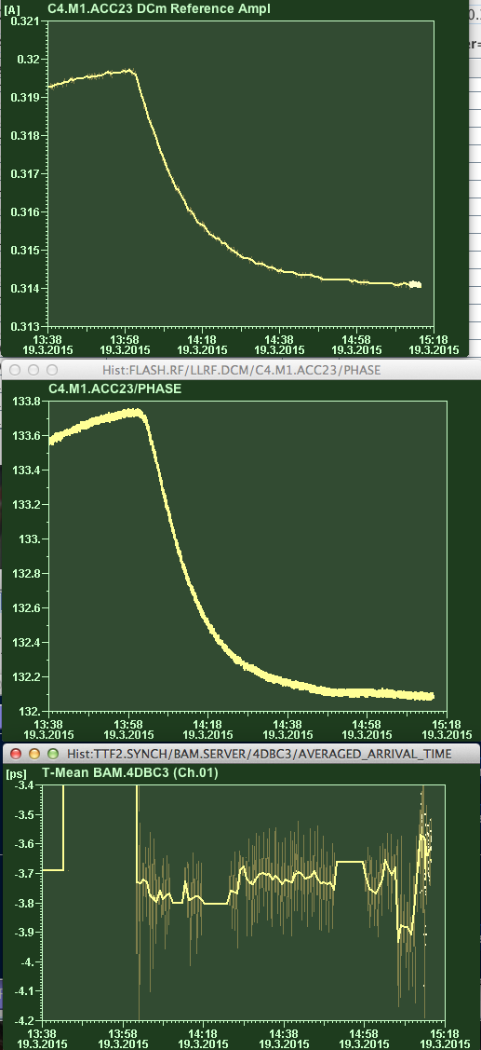
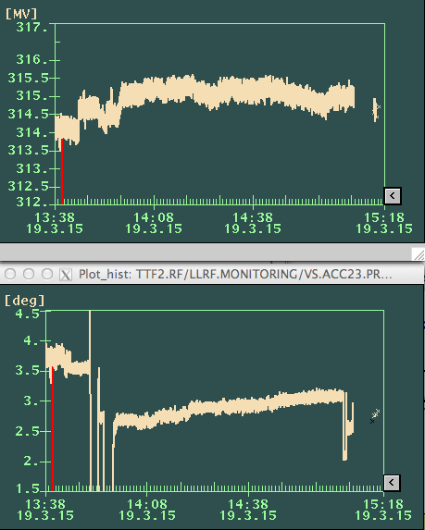
Aktivierung der Drift-Kompensation bei ACC23 (Premiere)
Parallele Messung mit VME system
dA /A~ 1.9%
Driftendes System befinden sich in der aktiven Regelung
dA /A~ 0.3%
dP~ 1.4deg
Out-of loop
Stabil !
BAM 4DBC3
dP ~ 0.6 deg

Slide 15
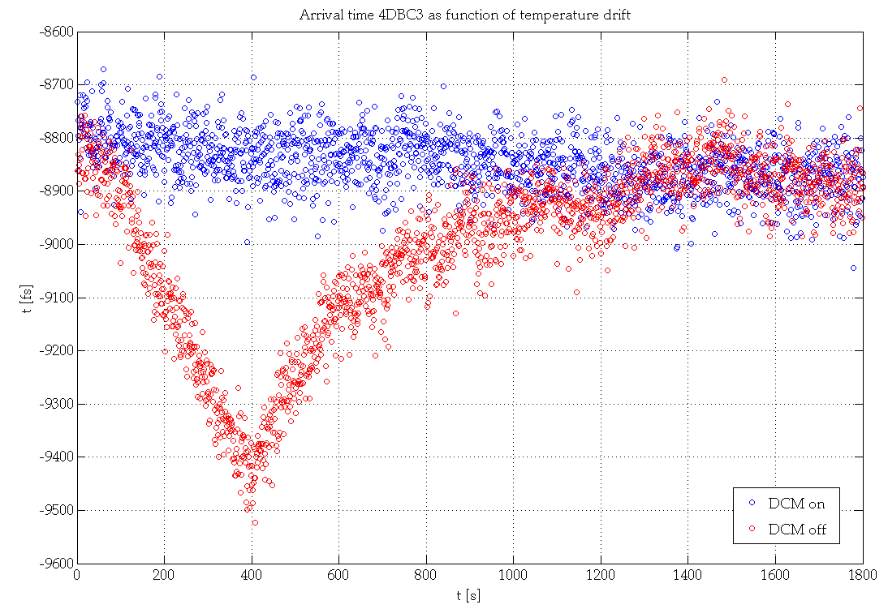
Gegenüberstellung mit BAM 4DBC3 Messung
Start des Temperatur Sprungs
~ 800 fs
Rücksetzen des Temperatur Sprungs
  Langzeitmessung ausstehend, Beobachtung der Operateure
  Soweit keine technischen Ausfälle/Probleme
  Installation bei allen weiteren LLRF Systemen

Slide 16
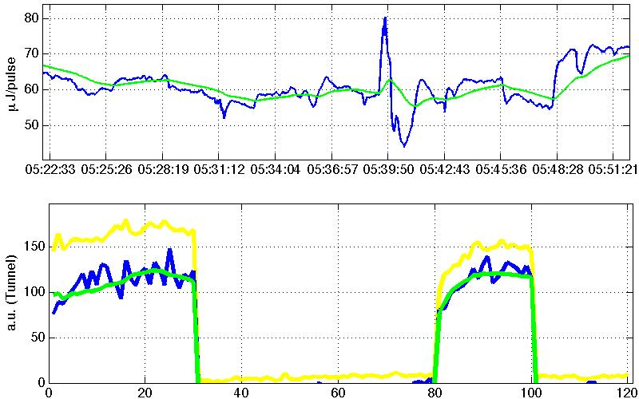
Multi beamline Unterstützung (FLASH2,…)
Setup der LLRF für zwei/mehrere Arbeitspunkte innerhalb eines Pulses
  Zwei abhängige Setzwerte für Amplitude und Phase (Limit in max. Differenz)
  Unterschiedliches beam loading für FLASH1 und FLASH2 (BL Kompensation)
  Variation der Übergange in Abhängigkeit der verteilten Modi (Timing System)
Implementation aller notwendigen Parameter/ Messwerte
  Mehrmals erfolgreich demonstriert, RF-Gun noch zu zeigen
Herausforderung für Regelung an den Übergangsstellen
µJ/pulse
Bunch

Slide 17
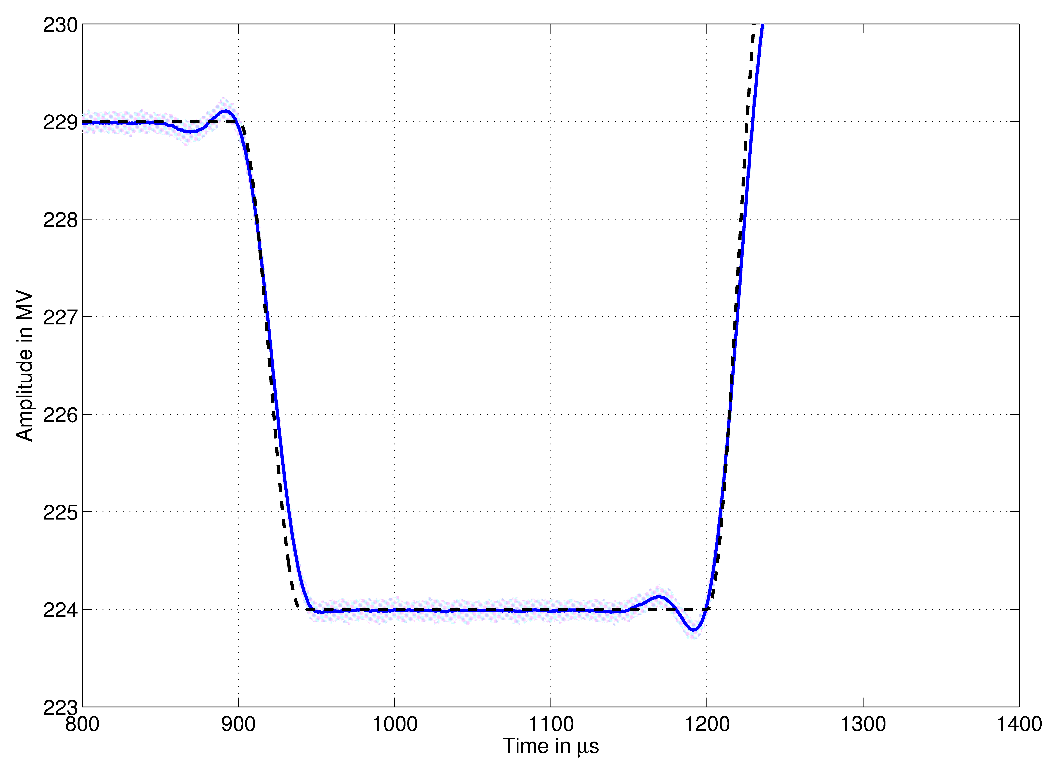
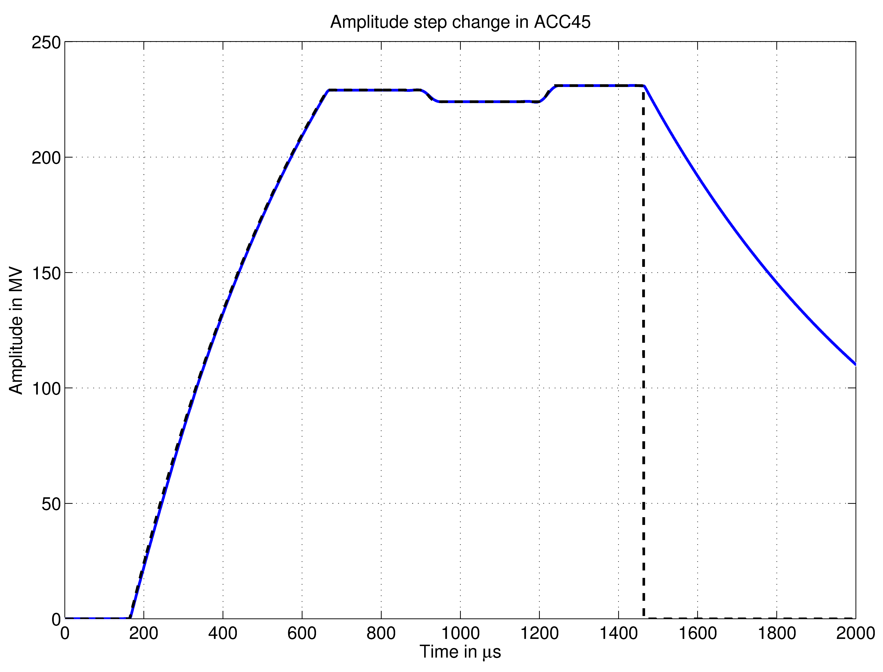
Gradientenvariation
Min e für alle t
Nur mit FB (Illustration!)
FB
LFF
Limitierte Übergangszeit, Vermeidung von sprunghaften Änderungen
  Größere Sprünge → mehr Zeit
Oszillationen an Übergängen ist ein Effekt resultierend aus der Regelstruktur (LFF + FB)

Slide 18
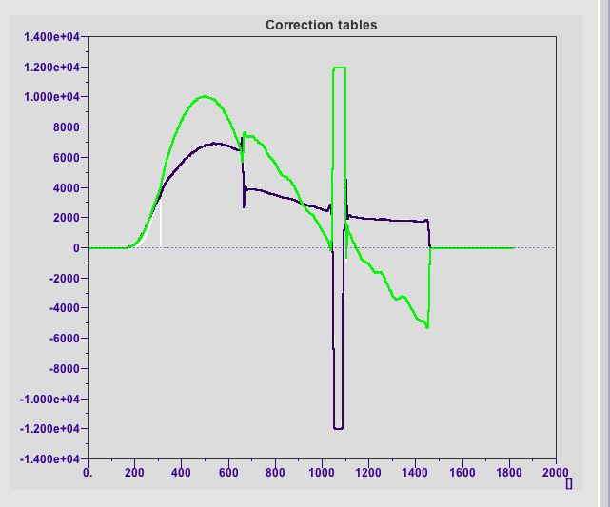
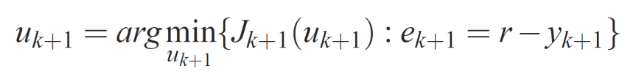
Regelungsprobleme an Übergängen
Limitierung der Korrekturtabellen / Ansteueramplitude (Klystron, Koppler)
MIMO System, Modell-basierter Algorithmus – nicht kausal, iterativ
Lösungsansätze:
  Längere Übergangszeiten
  kleinere zulässige Stufen
  Temp. Aussetzung der Adaption
  Variable Wichtung innerhalb der Kostenfunktion
externe
Vorgaben

Slide 19
Zusammenfassung und Ausblick
MicroTCA.4 LLRF System bei FLASH für alle Stationen im Einsatz
  Wichtigste Funktionalitäten der Regelung/Automatisierung implementiert
  RF-GUN seit Beginn des Jahres (FLASH, XFEL, PITZ)
  Parallelbetrieb von mehreren beamlines demonstriert
  Problem der Reproduzierbarkeit im Fokus (Drift Kompensation)
Optimierung der Performance und Automatisierung
  Algorithmen, Regelung, Strahlbasiertes Feedback
  Referenzstabilisierung mittels des optischen synchr. Systems
  Erweiterung der Regler Struktur
Vielen Dank für die Aufmerksamkeit

Slide 20
Backup slides

Slide 21
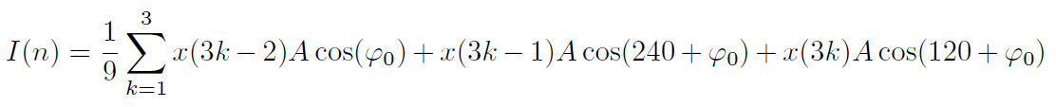
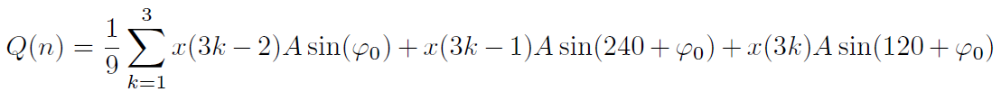
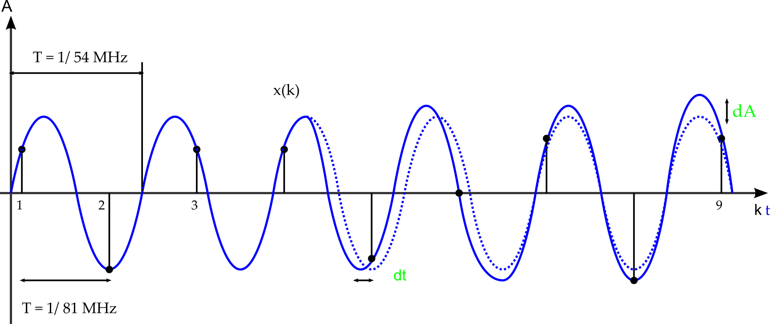
LLRF digitalization and data processing
LO
Clock 81 MHz
IQ detection + calibration + down-sampling
(3)
FIFO
(2)
(4)
RF
IF
I
ADC
Q
(1)
k ➔ 81 MHz
n ➔ 9 MHz
RF signals are down converted to an IF of 54 MHz
ADC sampling with 81 MHz + adjustable delay in steps of 1/81MHz
IQ detection and averaging over 9 sampling points
Further data processing with 9MHz

Slide 22
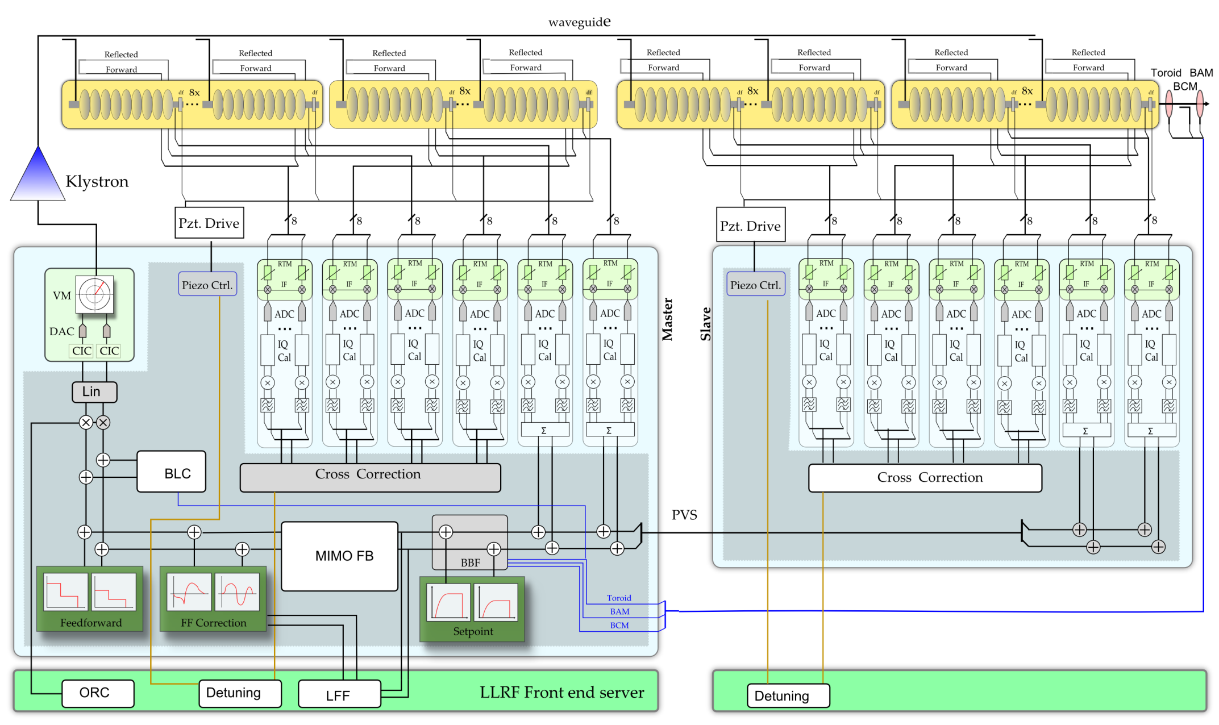
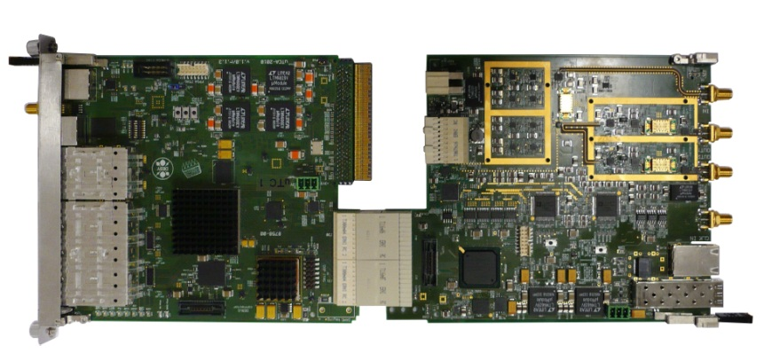
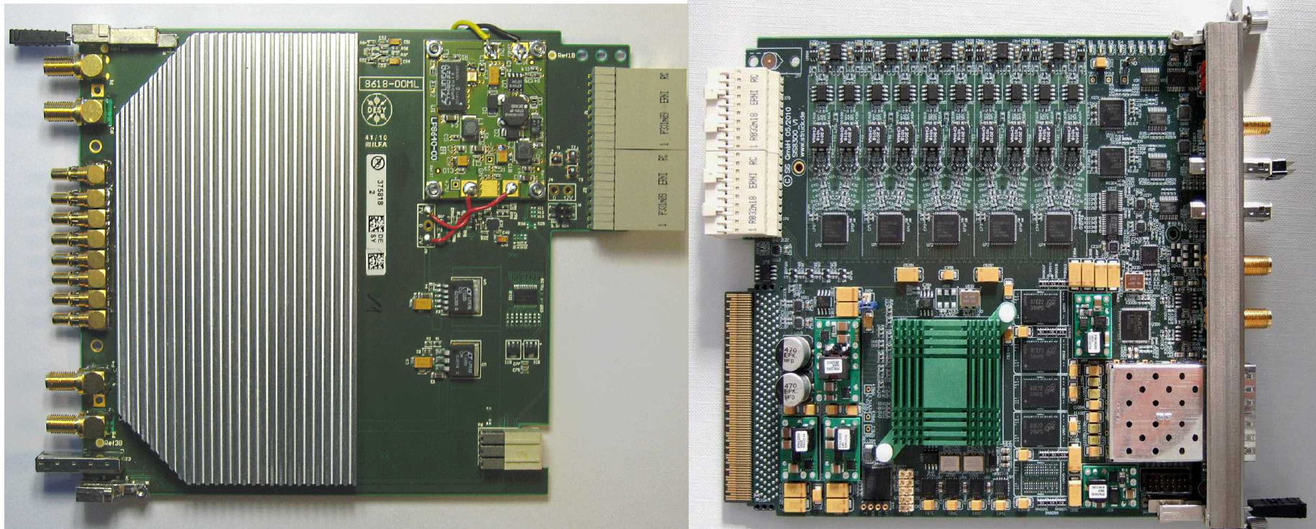
LLRF control loop
Vector Modulator (uVM)
LLRF Controller (uTC)
Down Converter (DWC)
Digitizer (uDAQ)

Slide 23
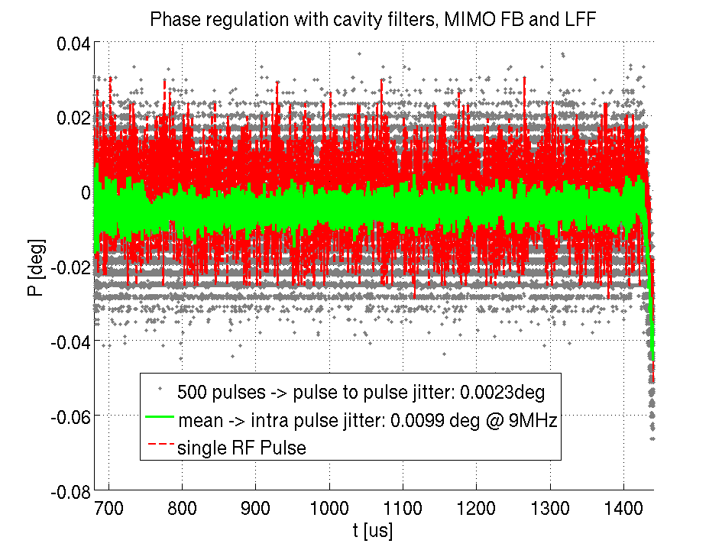
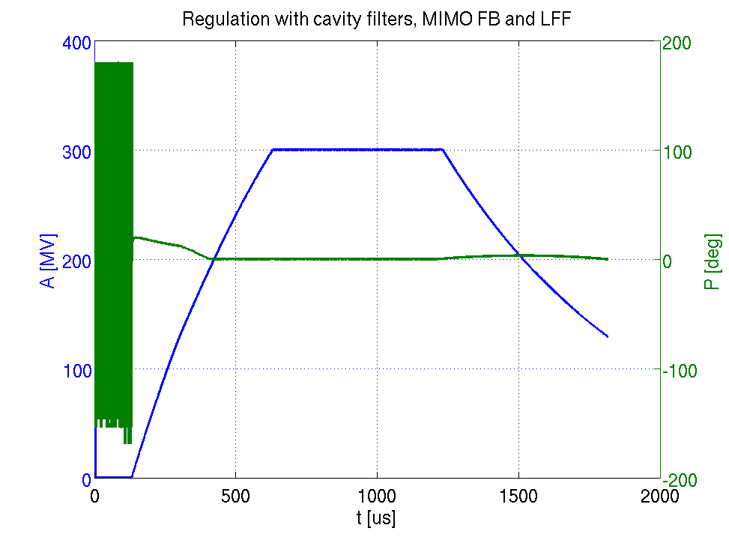
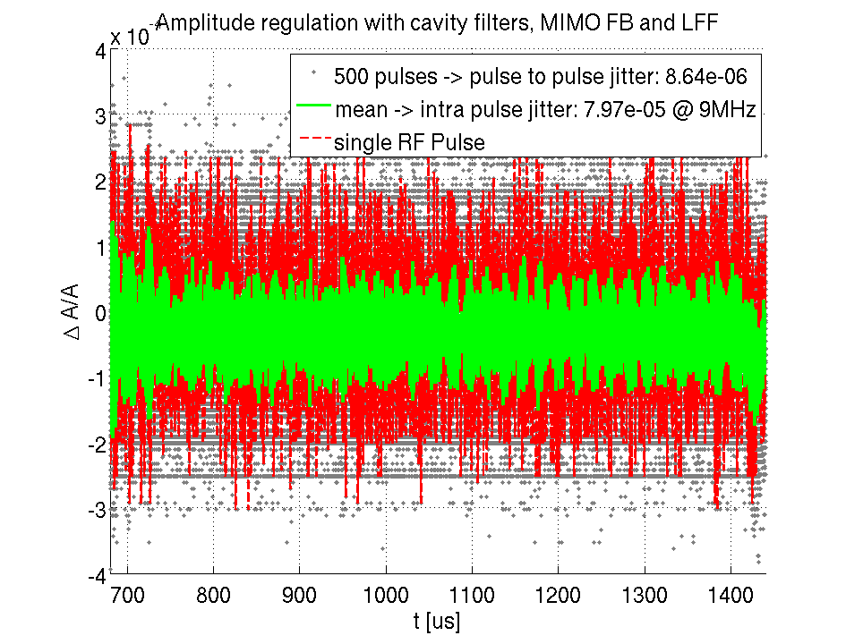
RF stability measurement results (in-loop regulation)
Stability (rms) @ 9MHz | ACC1 | ACC39 | ACC23 | ACC45 | ACC67
Ampl. Intra pulse [%] | 0.0067 | 0.0266 | 0.0055 | 0.0079 | 0.0069
Ampl. pulse to pulse [%] | 0.0017 | 0.0053 | 0.0012 | 0.0009 | 0.0019
Phase Intra pulse [deg] | 0.0100 | 0.0233 | 0.0074 | 0.0099 | 0.0089
Phase pulse to pulse [deg] | 0.0028 | 0.0108 | 0.0017 | 0.0023 | 0.0031
Goal: < 0.01% in amplitude and < 0.01deg in phase

Slide 24
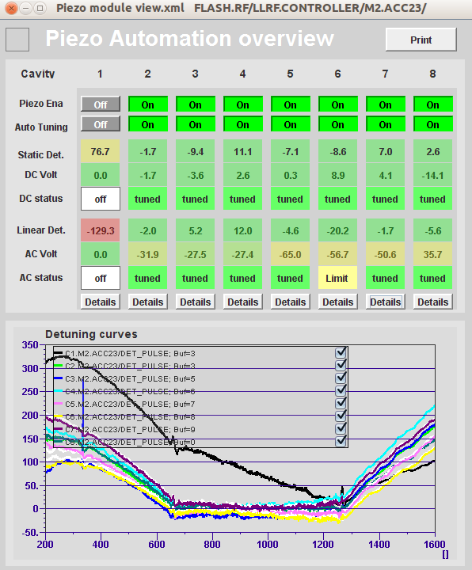
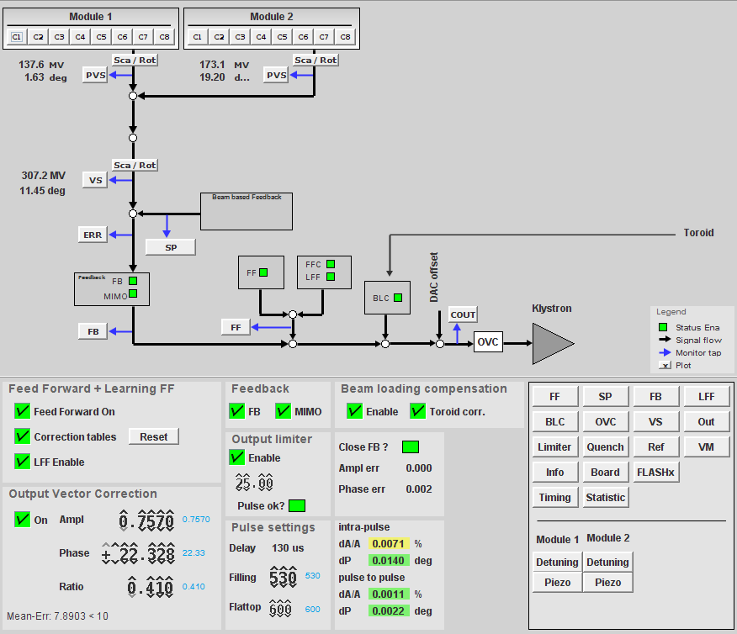
Piezo control and automation
Online detuning computation
Currently on server level
Should be done in firmware later
→ Next: piezo relaxation (cav. tuner)

Slide 25
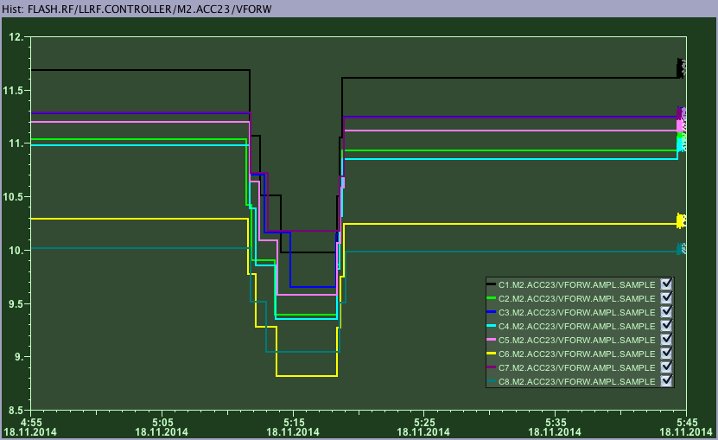
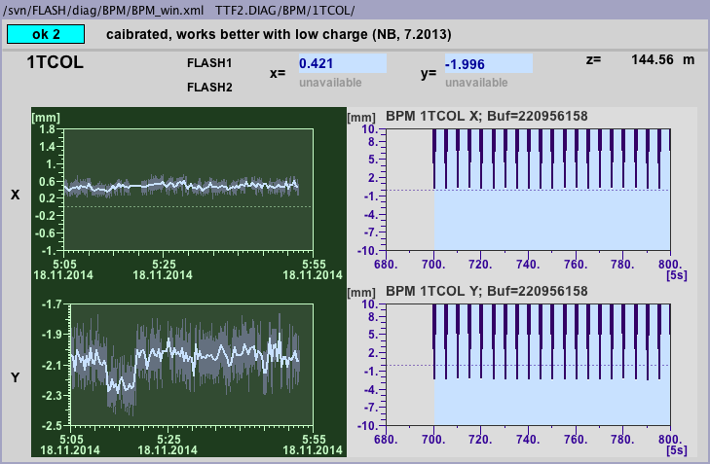
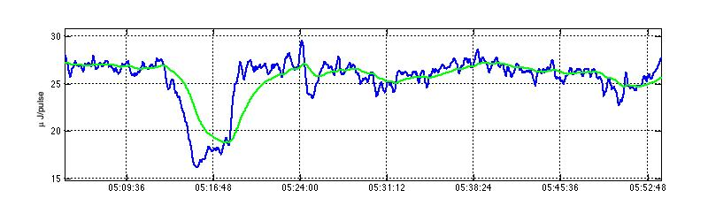
Impact of Piezo activation during operation
1. Piezo activation → reduced detuning → less forward power
Forward Signals
2. Strong impact on vertical orbit
To be further investigated
Systematic scan needed

